Slide 1
Báo cáo thực hành cơ sở dữ liệu
Ứng dụng: Quản lí bán hàng
Thành viên:
1. Nguyễn Trung Đức - 20121568
2. Lê Phan Công Hiếu - 20121680
3. Nguyễn Quốc Trường - 20122649
4. Vũ Đăng Khôi - 20121930

Slide 2
Mục lục
Giới thiệu về ứng dụng
Giới thiệu về cơ sở dữ liệu của ứng dụng
Kết nối csdl
Một số câu truy vấn được sử dụng

Slide 3
1. Giới thiệu về ứng dụng
Ứng dụng giúp quản lí công việc bán hàng của các cửa hàng nhỏ.Ứng dụng hướng đến tính tối giản và dễ sử dụng hết mức có thể.
Bao gồm các chức năng cơ bản.

Slide 4
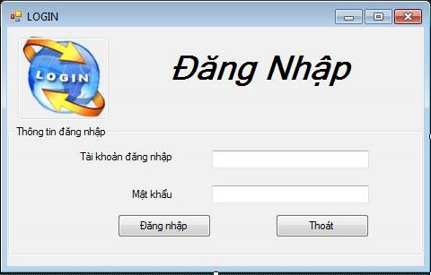
Đăng nhập vào chương trình:

Slide 5
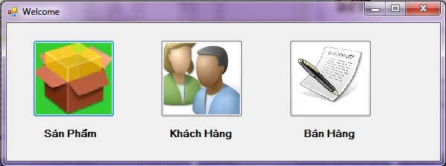
1.1Đăng nhập với quyền user Cửa sổ chính chương trình :

Slide 6
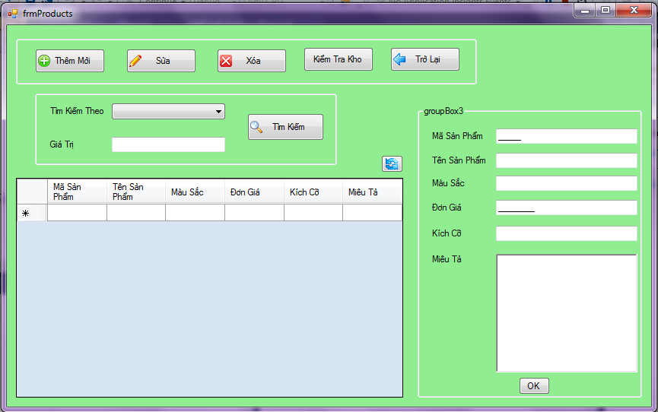
1.1Đăng nhập với quyền user Quản lý thông tin sản phẩm:

Slide 7
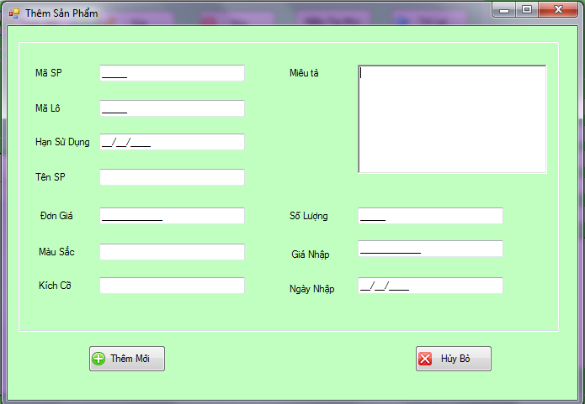
1.1Đăng nhập với quyền user Thêm sản phẩm mới:

Slide 8
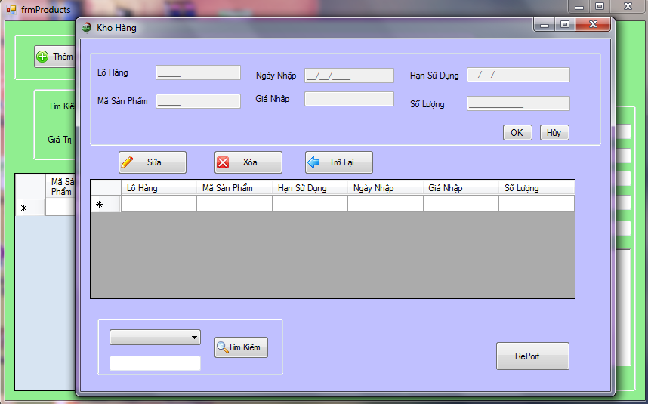
1.1Đăng nhập với quyền user Kiểm tra kho hàng:

Slide 9
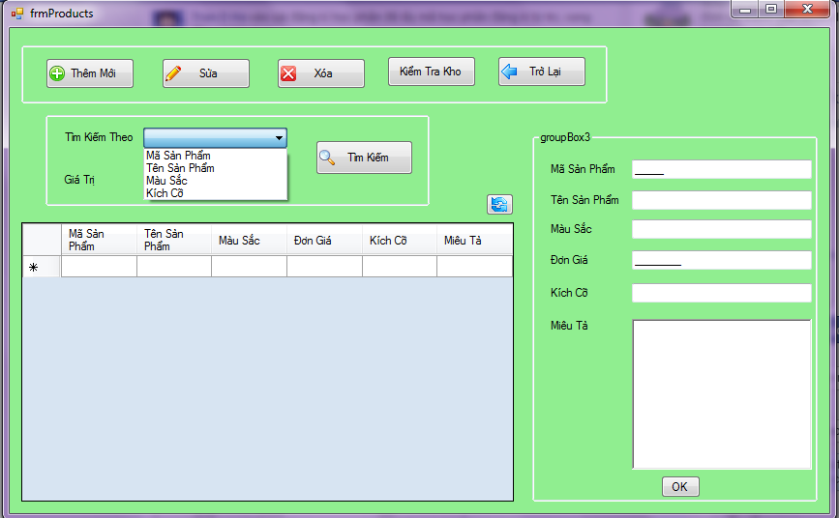
1.1Đăng nhập với quyền user Tìm kiếm sản phẩm:

Slide 10
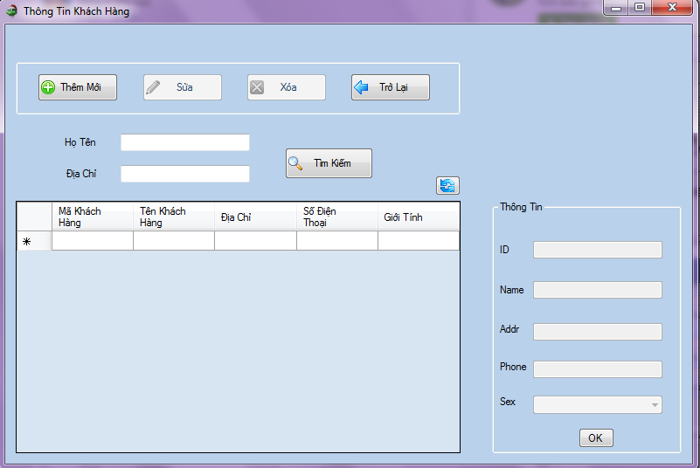
1.1Đăng nhập với quyền user Quản lý khách hàng:

Slide 11
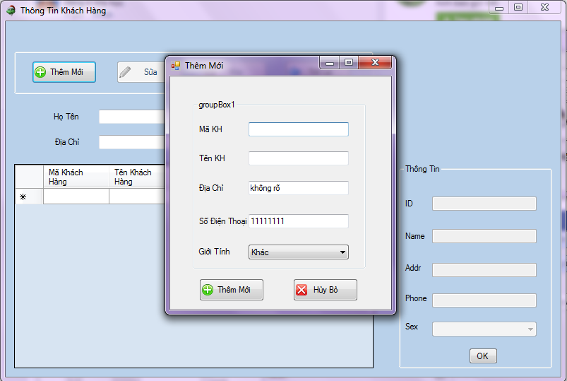
1.1Đăng nhập với quyền user Thêm khách hàng:

Slide 12
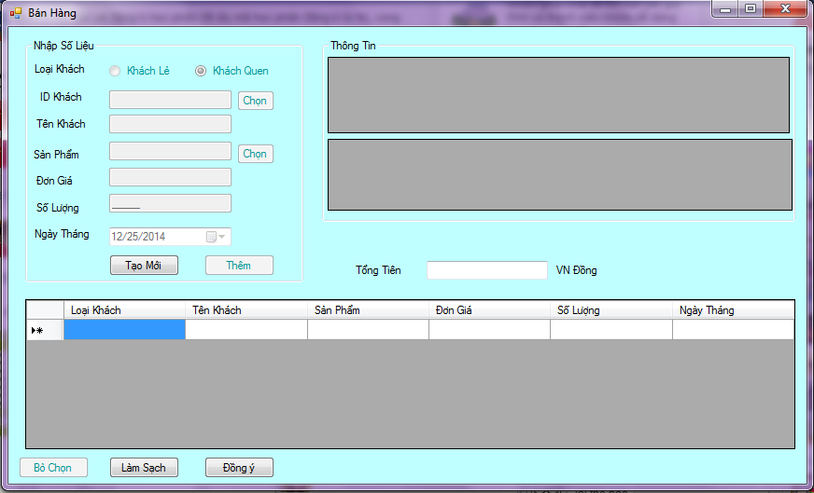
1.1Đăng nhập với quyền user Quản lý bán hàng:

Slide 13
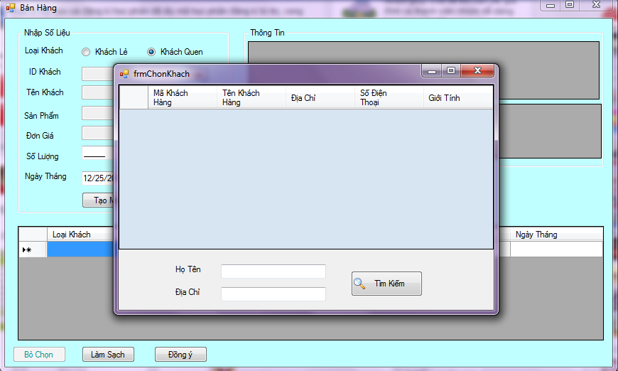
1.1Đăng nhập với quyền user Quản lý bán hàng:

Slide 14
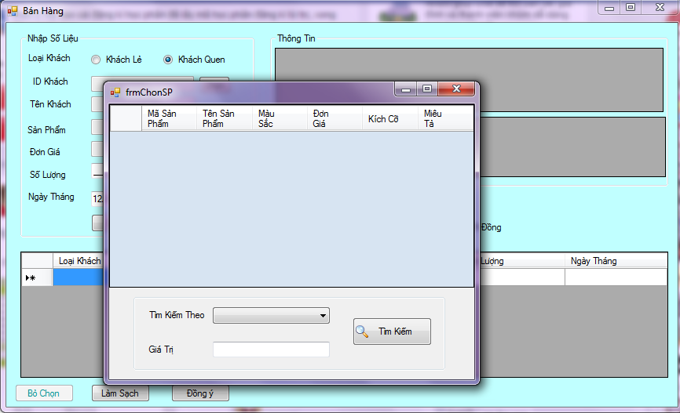
1.1Đăng nhập với quyền user Quản lý bán hàng:

Slide 15
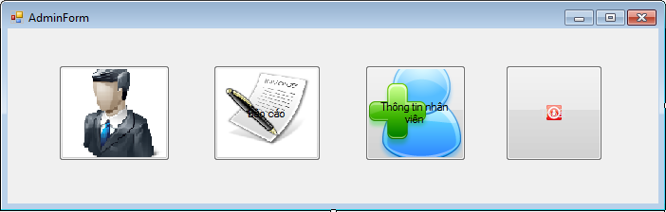
1.2Đăng nhập với quyền admin Cửa sổ chính chương trình

Slide 16
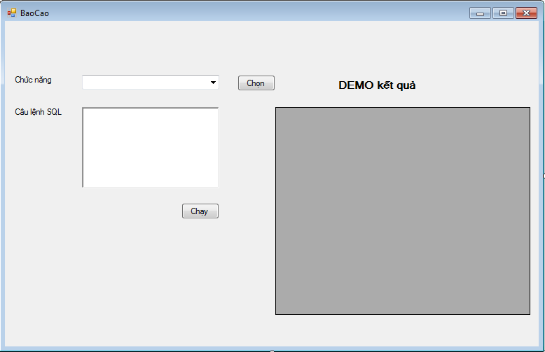
1.2Đăng nhập với quyền admin Cửa sổ báo cáo

Slide 17
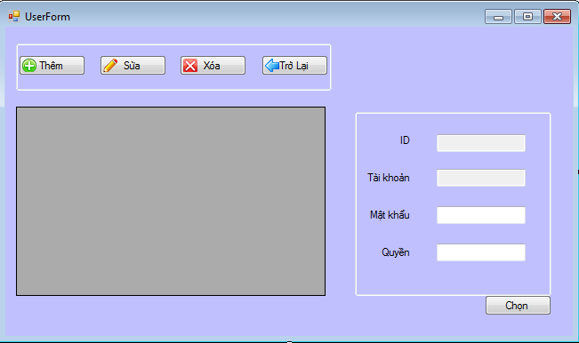
1.2Đăng nhập với quyền admin Quản lí user

Slide 18
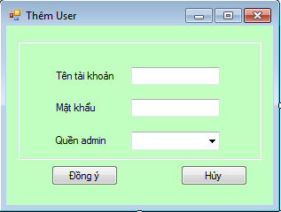
1.2Đăng nhập với quyền admin Thêm user

Slide 19
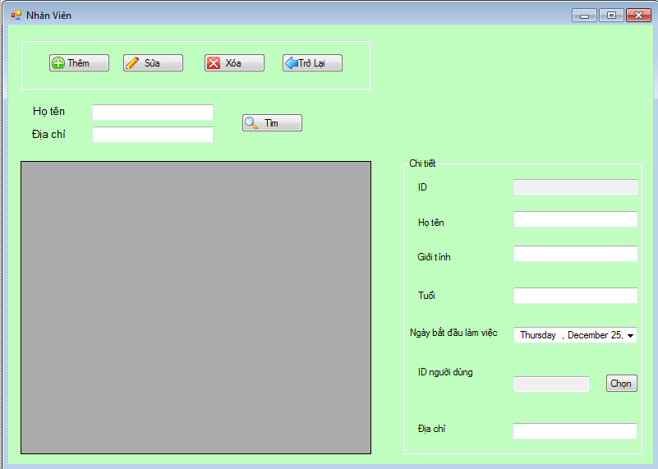
1.2Đăng nhập với quyền admin Quản lí nhân viên

Slide 20
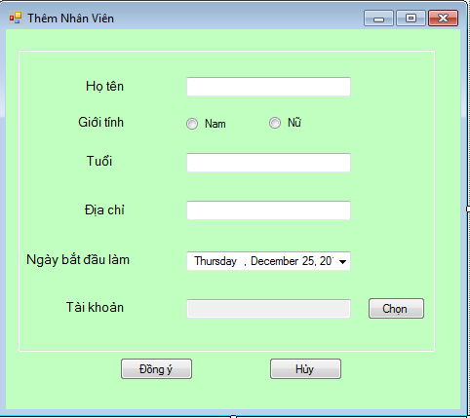
1.2Đăng nhập với quyền admin Thêm nhân viên

Slide 21
2. Giới thiệu về cơ sở dữ liệu
2.1.Cở sở dữ liệu :
R(cust_name,pro_id,sell_date,quantity,employ_id,employ_name, employ_gender, employ_age, employ_phone_number, employ_address, employ_work_start_date,user_id,cust_id,cust_gender,cust_address,cust_phone_number,prod_name,prod_color,prod_size,prod_price,prod_description,user_name,password,isadmin,lo_id,prod_exp_date,prod_quantity,prod_date)

Slide 22
Với các phụ thuộc:
cust_id,pro_id --->sell_date
cust_id,pro_id --->quantity
cust_id,pro_id --->employ_id
lo_id --->prod_id
lo_id --->prod_exp_date
lo_id --->prod_quantity
lo_id --->prod_date
employ_id --->employ_name

Slide 23
cust_id,pro_id --->sell_date
cust_id,pro_id --->quantity
cust_id,pro_id --->employ_id
lo_id --->prod_id
lo_id --->prod_exp_date
lo_id --->prod_quantity
lo_id --->prod_date
employ_id --->employ_name

Slide 24
employ_id --->employ_gender
employ_id --->employ_age
employ_id --->employ_phone_number
employ_id --->employ_address
employ_id --->employ_work_start_date
employ_id --->user_id
cust_id --->cust_gender,

Slide 25
cust_id --->cust_address
cust_id --->cust_phone_number
cust_id --->cust_name
prod_id --->prod_name
prod_id --->prod_color
prod_id --->prod_size
prod_id --->prod_price
prod_id --->prod_description

Slide 26
2. Giới thiệu về cơ sở dữ liệu
2.2.Chuẩn hóa:
1NF: 1 bảng
R(cust_id,lo_id,employ_id,user_name,prod_id,sell_date,quantity,employ_name,employ_gender,employ_age,employ_phone_number,employ_address,employ_work_start_date,user_id,cust_name,cust_gender,cust_address,cust_phone_number,prod_name,prod_color,prod_size,prod_price,prod_description,password,isadmin,prod_exp_date,prod_quantity,prod_date)

Slide 27
2NF: 2 bảng
R1(cust_id,prod_id,employ_id,user_name,sell_date,quantity,employ_name,employ_gender,employ_age,employ_phone_number,employ_address,employ_work_start_date,user_id,cust_name,cust_gender,cust_address,cust_phone_number,prod_name,prod_color,prod_size,prod_price,prod_description,password,isadmin)
R2(lo_id,prod_id,prod_name,prod_color,prod_size,prod_price,prod_description,prod_exp_date,prod_quantity,prod_date)

Slide 28
2. Giới thiệu về cơ sở dữ liệu
2.2.Chuẩn hóa:
3NF:6 bảng
sell(cust_id,prod_id,sell_date,quantity,employ_id)
products(prod_id,prod_name,prod_color,prod_size,prod_price,prod_description)

Slide 29
eployees(employ_id,employ_name,employ_gender,employ_age,employ_phone_number,employ_address,employ_work_start_date,user_id)
user(user_id,user_name,password,isadmin)
customers(cust_id,cust_name,cust_gender,cust_address,cust_phone_number)
stores(lo_id,pro_id,prod_exp_date,prod_exp_price,prod_quantity,prod_date)

Slide 30
2. Giới thiệu về cơ sở dữ liệu
2.3.Cở sở dữ liệu đầy đủ gồm 6 bảng:
Bảng customers: lưu trữ thông tin về khách hàng như: họ tên, địa chỉ, ngày tháng năm sinh
Bảng products: lưu trữ thông tin về sản phẩm: tên, số lượng
Bảng employees: lưu trữ thông tin về nhân viên

Slide 31
Bảng stores: lưu trữ thông tin về lô nhập, số lượng sản phẩm, hạn sử dụng
Bảng sell: lưu trữ các thông tin về đơn hàng bán ra
Bảng user: lưu thông tin đăng nhập từ đó phân quyền sử dụng ứng dụng cho từng loại tài khoản.

Slide 32
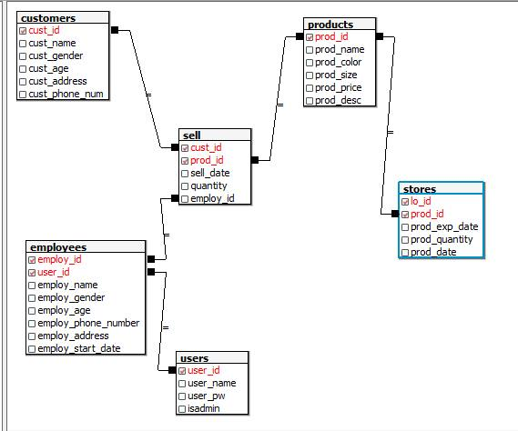
2. Giới thiệu về cơ sở dữ liệu
2.4.Sơ đồ thực thể liên kết:
n
1
n
m
m
m
n

Slide 33
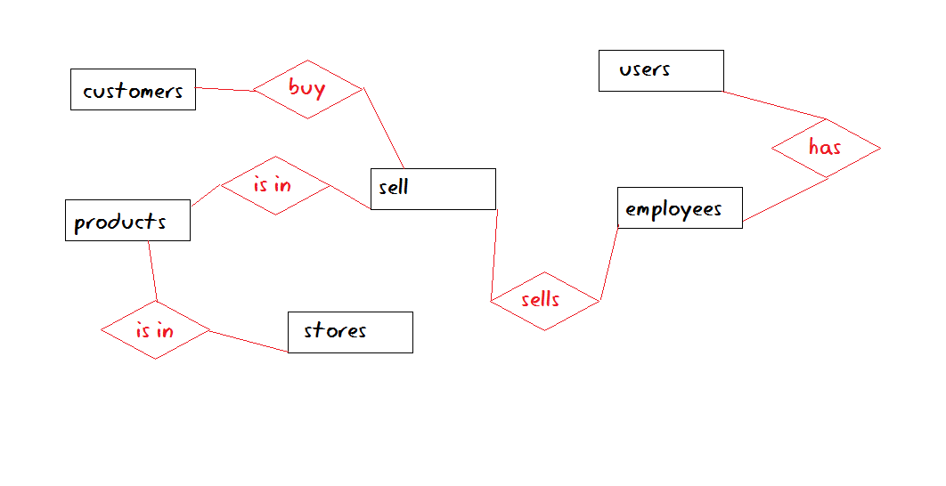
n
1
m
m
m
n
1
1
n

Slide 34
3.Kết nối CSDL
Nguồn: http://www.connectionstrings.com/npgsql/
Sử dụng driver Npgsql để kết nối ứng dụng viết bằng ngôn ngữ Csharp với hệ quản trị cơ sở dữ liệu PostgreSQL.

Slide 35
4. Một số câu truy vấn
1.Danh sách sp bán chạy:
SELECT *
FROM sell
Group by prod_id
Orderby count(cust_id);
2. Địa điểm được đặt hàng nhiều nhất:
select district cust_address, count(prod_id) from sell, customers where sell.cust_id = customers.cust_id group by cust_address

Slide 36
3. SP thu được nhiều tiền nhất:
select prod_name from product, sell where product.prod_id = sell.prod_id group by prod_id having in prod_price*count(order_id) >= ALL(select prod_price*count(order_id) from product, sell where product.prod_id = sell.prod_id group by prod_id)

Slide 37
4. So order trong ngày:
SELECT count(cust_id,prod_id) FROM sell GROUP BY sell_date
5.Danh sach khách hàng có nhiều đơn đặt hàng:
SELECT DISTINCT cust_name,count(cust_id) FROM custormers as ctm, sell WHERE ctm.cust_id = sell.cust_id GROUP BY cust_name

Slide 38
6. Ngày bán nhiều nhất
SELECT sell_date FROM sell as BH,store WHERE BH.prod_id = store.prod_id COUNT (BH.prod_id) GROUP BY sell_date HAVING IN sum(prod_price*count(prod_id)) >= ALL ( SELECT sum(prod_price*count(id)) FROM sell as BH,store WHERE BH.prod_id = store.prod_id GROUP BY sell_date )

Slide 39
7.Chọn sp theo mau:
SELECT pro_id,pro_color
FROM products
WHERE prod_color = “”
8. Chọn sp theo gia:
SELECT pro_id,pro_price
FROM products
WHERE prod_price = “”

Slide 40
9.Số lượng khách hàng theo khu vực:
SELECT DISTINCT cust_address, count(cust_id)
FROM customers
WHERE cust_address = “”
GROUP BY cust_address
10. Hiện thị tài khoản admin:
SELECT user_name,user_id
FROM users
WHERE isadmin= “true”

Slide 41
11. Số lượng nhân viên theo độ tuổi:
SELECT DISCTINCT employ_age, count(employ_id)
FROM employees
WHERE employ_age = “”
GROUP BY employ_age
12. Thông tin lô hàng:
SELECT *
FROM stores
WHERE lo_id = “”

Slide 42
13. Số lượng nhân viên theo giới tính
SELECT DISTINCT employ_gender, count(employ_id)
FROM employees
GROUP BY employ_gender
14. SP tb theo ngày
select avg(quantity)
from sell
group by (prod_id)
where sell_date = “”

Slide 43
15. Tổng số tài khoản:
SELECT count(user_id)
FROM users
16. NV làm viêc từ thời điểm:
select employ_id, employ_name
from employees
where employ_start_date = “”
17.Tổng sản phẩm theo lô:
select sum (prod_quantity)
from stores
group by(lo_id)

Slide 44
18.Lô có số lượng sản phẩm nhiều nhất
select distinct lo_id
from stores
having sum(prod_quantity)>=all (select sum (prod_quantity)
from stores
group by(lo_id))
19. Cac san pham sap het han trong vong 1 thang nua:
SELECT * FROM products, stores WHERE products.prod_id = stores.prod_id HAVING ( stores.prod_exp_date - "current date") < = 30;

